Slide 1
Análisis de variables predictoras de éxito en el abandono del hábito tabáquico.
M.L Canalejo Fernández, M.M Segura Romero, J.C. Lafuente Navarro, Á. Martínez Mesa, E. Cabrera Cesar, J.L Velasco Garrido. Hospital Universitario Virgen de la Victoria.
Introducción.
Resultados.
El tabaco es un factor de riesgo para enfermedades crónicas y una de las principales causas prevenibles de mortalidad y morbilidad .
La deshabituación tabáquica es un fundamental y depende de factores físicos, psíquicos y ambientales.
117 pacientes: 55% mujeres, 45% hombres; edad media: 59 ± 11 años.
72% presentaban comorbilidades atribuibles al consumo de tabaco (EPOC, asma, eventos cardiovasculares, neoplasias, trastornos psiquiátricos).
La mitad finalizaron el tratamiento farmacológico propuesto.
Un 35% (40) completaron el seguimiento acudiendo a la revisión a los seis meses, y un 21% (24) permanecieron abstinentes.
Material y métodos.
Evaluar los factores predictivos de éxito en la cesación tabáquica a seis meses en pacientes de una consulta hospitalaria, considerando variables sociodemográficas, clínicas y psicométricas.

Slide 2
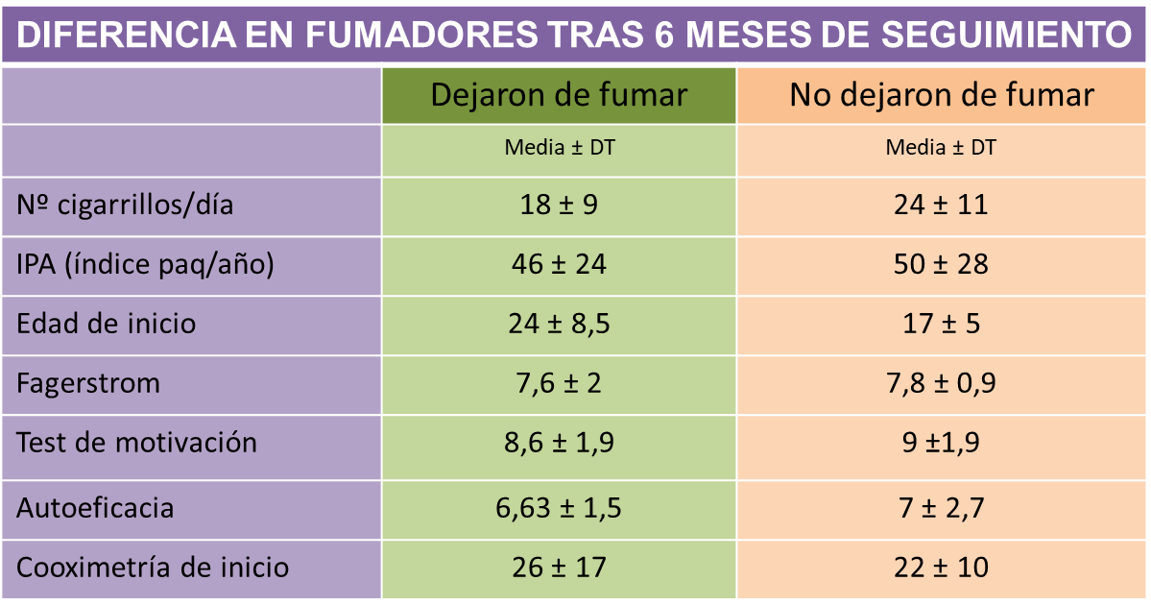
Análisis de variables predictoras de éxito en el abandono del hábito tabáquico.
M.L Canalejo Fernández, M.M Segura Romero, J.C. Lafuente Navarro, Á. Martínez Mesa, E. Cabrera Cesar, J.L Velasco Garrido. Hospital Universitario Virgen de la Victoria.
Resultados.
Se observó una edad de inicio al consumo de tabaco significativamente mayor en aquellos que dejaron de fumar (24 años ± 8) que en los que continuaron fumando (17 años ± 5), p < 0,05.
Predominio del refuerzo positivo en el grupo de fumadores activos a los 6 meses, p < 0.05.
No se observaron diferencias estadísticamente significativas en: consumo diario de cigarrillos, (IPA), nivel de dependencia física (Test de Fagerström), grado de motivación y autoeficacia y cooximetría basal. (Tabla)
Conclusiones.
El inicio temprano del consumo dificulta la cesación, subrayando la necesidad de prevención en población joven.
El refuerzo positivo perpetúa el hábito, confirmando la necesidad de realizar intervenciones individualizadas.

